Slide 1
商务极简风
通用模板
汇 报 人：
OfficePLUS
汇报时间：
20XX.XX.XX

Slide 2
目录
/
CONTENTS
01
02
Star Product Description
Product Application Scenarios
明星产品说明
产品应用场景
03
04
Market Trends
Other Derivative Products
市场发展趋势
其他衍生产品

Slide 3
01
明星产品说明
STAR PRODUCT DESCRIPTION

Slide 4
01
PRODUCT DESCRIPTION
明星产品说明
至尊按摩浴缸：一些居住条件比较好的人，已不仅仅注重卫浴间的功能性了，一天疲惫之后，让水按摩身体，一个带按摩浴缸浴室就成了放松身心和展现自我品位的场所。
01
02
03
健身治疗
缓解压力
治疗失眠
先喝一杯室温的水，以帮助清洁体循环系统，水温以34℃为宜；
启动水力按摩系统，运行8－10分钟，按摩水流能够解除皮肤表层的神经紧张；
以20℃的水进行淋浴：均自下向上地进行、将淋浴花洒放在腹部上、将淋浴花洒放在背部下。
在浴缸中加满36℃的水，可以加一些具有松弛效果的水溶性浴油，用以加强水力按摩的效果；
启动空气按摩系统，运行3分钟，让底部出来的气泡松弛肌肉组织，为皮肤增加弹性。
启动水力按摩系统，运行15分钟，将水力按摩系统中的空气调节开关闭合。
按摩水流通过解除皮肤表层的神经紧张，为肌肉组织提供有效的舒缓方式，同时加速体内的血液循环，缓解失眠问题。

Slide 5
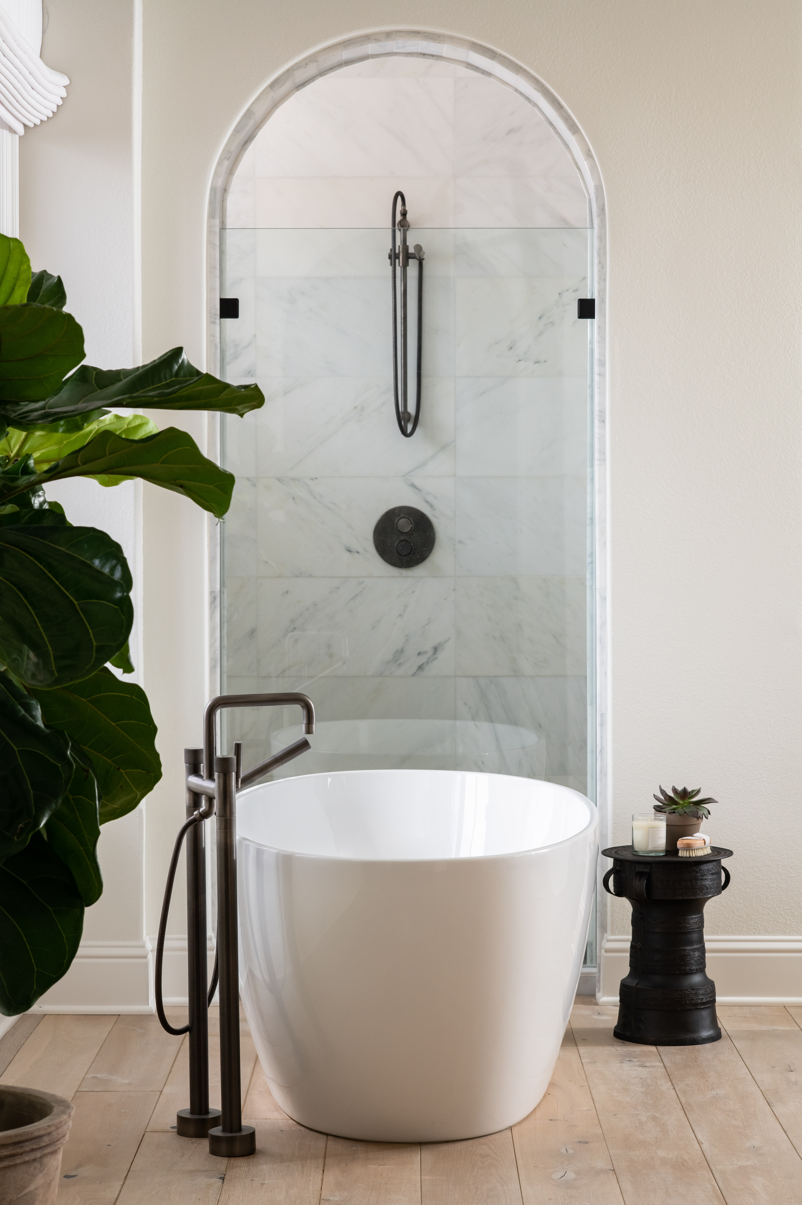
01
PRODUCT DESCRIPTION
明星产品说明
至尊浴缸
至尊按摩浴缸
水容量230-320L，高80CM，宽140CM，采取铸铁搪瓷材质，可承受最高400KG重量，底部做防滑设计，适合老人及行动不便者使用。
水容量230-320L，高80CM，宽140CM，采取铸铁搪瓷材质，可承受最高400KG重量，附带36种按摩模式可供选择，适合老人、小孩以及行动不便者使用。

Slide 6
02
产品应用场景
PRODUCT APPLICATION SCENARIOS

Slide 7

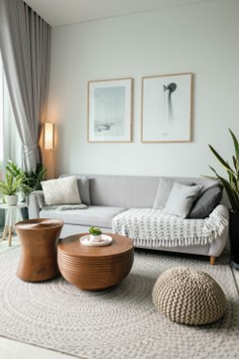
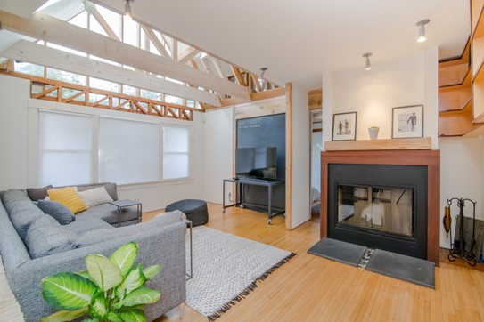
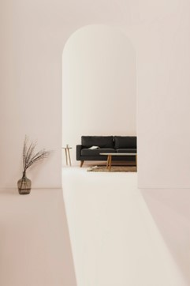
02
SCENARIOS
产品应用场景
尊贵大浴缸
至尊大浴缸
/
PREMIUM LARGE BATHTUB
适合风格：
极简风、原木风、森系风等温馨自然的装修风格
装修要点：
浴缸的大小要根据浴室的尺寸来确定，对于单面有裙边的浴缸，购买的时候要根据下水口、墙面的位置注意裙边的方向

Slide 8
02
SCENARIOS
产品应用场景
01
BUILT-IN BATHTUB
02
OVAL BATHTUB
03
CORNER BATH
嵌入式浴缸
椭圆形浴缸
转角浴缸
嵌入式浴缸，其设计目的是将其安装在构造好的甲板上，顶部和裸露的侧面均用瓷砖或其他材料完成。
这些浴缸根本没有工厂精加工的一面。它们只是掉进甲板上的一个开口中，就像插入式水槽适合洗手盆台面一样。这是一种常用于豪华漩涡浴缸或大型两人浴缸的样式。
即使椭圆形的浴缸在各个方向上看起来都比较大，但实际上它们只是更宽而不是更长。
标准尺寸的椭圆形浴缸与大小相似的壁槽式浴缸（152厘米）进行比较，您必须建立一个更大的空间，以便浴缸可以放入其中，在设计浴室布局时必须进行规划。
角落浴缸是主浴室的绝佳选择，尤其是当您只喜欢躺在浴缸里拿着一本好书或看壁挂电视时，更是如此。
角盆可通过多种方式配置。有些浴缸的确具有三角形外壳的形状，但是也可以使用插入式的浴缸，该浴缸可以安装在房间角落的三角形甲板上。

Slide 9
02
SCENARIOS
产品应用场景
铸铁材质：
防滑设计：
最优质的浴缸材质，拥有极好的承重能力和安全性。
底部和边缘设置防滑纹理，避免使用者滑到。
尊贵按摩大浴缸
/
PREMIUM LARGE BATHTUB
持续恒温：
尺寸超多：
附带持续恒温功能，保持水温长期维持在40°。
有300L、400L、500L等尺寸可以选择，满足常规需求。
置物架：
螺旋式出水：
拥有3个置物架设计，可以防止洗发水、沐浴露等物品。
螺旋式出水系统，更强力也更安全，远超压强式。

Slide 10
03
市场发展趋势
MARKET TRENDS

Slide 11
03
TRENDS
市场发展趋势
从消费层面来看
未来消费者购买卫浴五金产品将不再是单纯的货比货”个性化、有品质、有品位的卫浴文化正在注入传统的价值观念中。市场中“仿欧式”产品的大量涌现便是例证。但随着个性化的进一步深入。其他细分市场会渐渐形成，单纯的仿欧”或者“仿美”风格覆盖的消费者会越来越少。卫浴五金营销环境已经由以产品为核心转向以消费者为核心，迎合多变的消费需求将是对生产商们巨大挑战。
从发展区域来看
随着卫浴行业的深度发展，虽然一线城市卫浴受关注度最高，但一线城市市场接近饱和，二、三线城市其所蕴藏的极大市场潜力已然受到各大家居企业的普遍关注，二、三级市场将成为卫浴企业争夺市场新的布局重点。卫浴行业未来竞争战场将转移到三、四线城市，可以说三、四线城市是未来卫浴的蓝海。
从技术创新来看
卫浴陶瓷行业重视科技成果积累和国际化人才储备，并积极争取行业话语权，已成为全区创新发展的中坚力量;小型榜单卫浴陶瓷行业企业研发投入力度大，是同类型企业的3.5倍，重视产学研合作和知识产权保护，在同类型卫浴陶瓷行业企业中发挥着重要的创新带动作用，是全区培育中大型创新企业的重要储备。

Slide 12
03
TRENDS
市场发展趋势
重复购买客户占比
好评客户占比
好评用户
多次购买
21.4%
42.7%
仅购买一次
未评论用户
57.3%
78.6%

Slide 13
03
TRENDS
市场发展趋势
20XX年销售额（万）
1.9
1.7
1.9
1.7

Slide 14
03
TRENDS
市场发展趋势
01
02
20XX款式材料
常见尺寸形状
除传统浴缸之外，如今很多同学都会选择按摩浴缸。
按摩浴缸分旋涡式、气泡式、旋涡气泡结合式三种，购买的时候应该明确。
尺码相同的浴缸，其深度、宽度、长度和轮廓也并不一样。
对于单面有裙边的浴缸，购买的时候要根据下水口、墙面的位置注意裙边的方向，买错了就无法安装了。
03
04
相关的产品
排水及地漏相关
钢板浴缸是用一定厚度的钢板成型后，再在表面镀搪瓷。特点是：易成型，造价便宜。因其表面为搪瓷，不易挂脏，便于清洁，不易褪色，光泽持久。
浴室中浴缸布置形式有搁置式、嵌入式、半下沉式三种。搁置式即把浴缸靠墙角搁置，这种方式施工方便，容易检修，适合于在楼层地面已装修完的情况下选用。

Slide 15
04
其他衍生产品
OTHER DERIVATIVE PRODUCTS

Slide 16
04
DERIVATIVE PRODUCTS
其他衍生产品
发展背景
近代变化
相关产品
秦汉起,古人用的是一种木制桶,还有一种就是边洗边加温的“地锅”,铁制成品,在锅下用木柴取火,保证水温。
无论木桶还是“地锅”,它们就是现代“浴缸”的前身。最早的浴缸由木头加铅衬制而成,随后出现了大理石浴缸。
始于19世纪的英国，出现了可以洗波浪浴的浴缸，最终又变成一个封闭的沐浴间。到世纪末，新材料铸铁出现，“铸铁浴缸”被浇铸出来。
淋浴花洒水龙头
儿童婴幼儿硅胶洗澡玩具
水暖S型下水管
太空铝淋浴转化器
恒温花洒混水龙头

Slide 17
04
DERIVATIVE PRODUCTS
其他衍生产品
尊享套餐B
尊享套餐A
尊享套餐C

Slide 18
谢谢观看
项目汇报
汇 报 人：
OfficePLUS
汇报时间：
20XX.XX.XX

Slide 19
OfficePLUS.cn
标注
字体使用
行距
素材
声明
作者
中文 微软雅黑
标题 1.0
正文 1.3
Unsplash
本网站所提供的任何信息内容（包括但不限于 PPT 模板、Word 文档、Excel 图表、图片素材等）均受《中华人民共和国著作权法》、《信息网络传播权保护条例》及其他适用的法律法规的保护，未经权利人书面明确授权，信息内容的任何部分(包括图片或图表)不得被全部或部分的复制、传播、销售，否则将承担法律责任。
离逍

